Slide 1
Comparaison de lignes directrices sur les contraceptifs oraux combinés
Rose Anaïs De Longchamp-Dion
Marie-Pier Paris
CUMF St-Jérôme
2 juin 2017
Superviseurs :
Dr Antoine Marsan
Dre Dominique Jolicoeur

Slide 2
Introduction
Les contraceptifs oraux combinés sont très présents dans la pratique quotidienne des médecins de famille.
L'utilisation d'un contraceptif permet aux femmes d’avoir un plus grand contrôle sur leur planification familiale.
Particulièrement en médecine familiale, notre pratique est en constante évolution et les recommandations sont régulièrement remises à jour.
Ainsi, l’utilisation de lignes directrices permet souvent d’optimiser notre pratique.

Slide 3
Objectif clinique
En tant que médecins de famille québécois,
Quelle ligne directrice devrions nous préconiser dans notre pratique concernant les contraceptifs oraux combinés?

Slide 4
Méthode
Analyse de deux RPC (recommandations pour la pratique clinique) selon la méthode AGREE II
Consensus canadien sur la contraception de la SOGC (2004)
U.S. selected practice recommandations for contraceptive use du CDC (2016)

Slide 5
Méthode AGREE II
Analyse selon 23 éléments divisés en 6 domaines
Domaine 1 description des objectifs et la population cible
Domaine 2 différents groupes de personnes concernées
Domaine 3 élaboration de la RPC
Domaine 4 clarté et présentation
Domaine 5 applicabilité
Domaine 6 indépendance éditoriale
Chaque élément reçoit un score de 1 (fortement en désaccord) à 7 (fortement en accord).
Puis, calcul d’un pourcentage total par domaine permettant de comparer les 2 RPC.

Slide 6
Résultats du domaine 1
Description des objectifs et la population cible
Éléments | SOGC | CDC
1. Objectifs clairement décrits | 5, 4 | 6, 5
2. Questions de santé décrites explicitement | 5, 5 | 4, 4
3. Population décrite explicitement | 2, 3 | 4, 5
Score total | 50% | 61%

Slide 7
Analyse du domaine 1
Description des objectifs et la population cible
Résultats comparables avec des scores de 50% pour la RPC canadienne et de 61% pour l’américaine
Pas de différence significative entre les deux.

Slide 8
Résultats du domaine 2
Différents groupes de personnes concernées
Éléments | SOGC | CDC
4. Groupe ayant élaboré la RPC inclut différents groupes de professionnels | 6, 5 | 7, 7
5. Opinions et préférences de population cible identifiés | 2, 3 | 2, 2
6. Utilisateurs de la RPC clairement définis | 5, 5 | 6, 6
Score total | 56% | 67%

Slide 9
Analyse du domaine 2
Différents groupes de personnes concernées
Pour ce domaine, les scores vont en faveur du CDC soit : 67 vs 56%
Dans les 2 cas, la liste des auteurs est bien présentée
Toutefois, le guide américain est beaucoup plus détaillé dans sa présentation : ils mentionnent le rôle de chacun dans l’élaboration du guide et leur institution respective.
Pour ce qui est des préférences de la population cible, les deux RPC n’ont pas sondé leur opinion

Slide 10
Résultats du domaine 3
Élaboration de la RPC
Éléments | SOGC | CDC
7. Méthodes systématiques pour rechercher les preuves | 3, 3 | 4, 5
8. Critères de sélection des preuves | 5, 5 | 2, 3
9. Forces et limites des preuves | 5, 6 | 7, 6
10. Méthodes pour formuler les recommandations | 7, 6 | 2, 3
11. Bénéfices, effets secondaires et risques pris en compte dans les recommandations | 7, 6 | 3, 4
12. Lien entre les recommandations et preuves scientifiques | 3, 3 | 4, 4
13. Revue par des experts externes avant publication | 1, 1 | 6, 5
14. Procédure d’actualisation décrite | 1, 1 | 6, 5
Score total | 49% | 55%

Slide 11
Analyse du domaine 3
Élaboration de la RPC
La RPC américaine se distingue de la canadienne : 55 vs 49%
Présence d’une section spécifique concernant la méthode de recherche.
Explique mieux de quelles études découlent leurs recommandations.
Soumission devant un comité de lecture externe et description spécifique de la procédure d’actualisation.
Cependant, le guide canadien décrit mieux les bénéfices, effets secondaires et risques en lien avec leurs recommandations.

Slide 12
Résultats du domaine 4
Clarté et présentation
Éléments | SOGC | CDC
15. Recommandations précises et sans ambiguïté | 5, 4 | 4, 5
16. Différentes options de prise en charge clairement présentées | n/a | n/a
17. Recommandations clés facilement identifiables | 6, 7 | 5, 5
Score total | 77% | 65%

Slide 13
Analyse du domaine 4
Clarté et présentation
Nous avons donné un score de 77% à la RPC canadienne et 65% à l’américaine.
Pour les deux lignes directrices les objectifs sont clairs et facilement identifiables.
La SOGC se démarque par ses recommandations clés qui se retrouvent dans deux sections résumées, tandis que celles de l’américain sont dispersées dans le texte.

Slide 14
Analyse du domaine 4 (suite)
Sujets couverts par les deux guides
SOGC | CDC
Indications Contre-indications Avantages n’étant pas liés à la contraception Effets indésirables Risques Mythes et malentendus Instauration du traitement Utilisation continue Interventions en cas de difficultés (incluant oubli de pilule) Interactions médicamenteuses | Initiation Examinations and tests needed before initiation Number of pill packs that should be provided Routine follow-up Late or missed doses and side effects Vomiting or severe diarrhea Unscheduled bleeding with extended or continuous use

Slide 15
Analyse du domaine 4 (suite)
Recommandations des deux lignes directrices
Moment d’initiation des contraceptifs : au cours des 5 premiers jours du cycle menstruel
CDC prends en compte certaines considérations supplémentaires :
Aménorrhée Post-partum Post-avortement Changement de méthode contraceptive
Bilan à faire avant l’initiation : prise de TA, pas d’autres bilans obligatoires chez une femme en santé

Slide 16
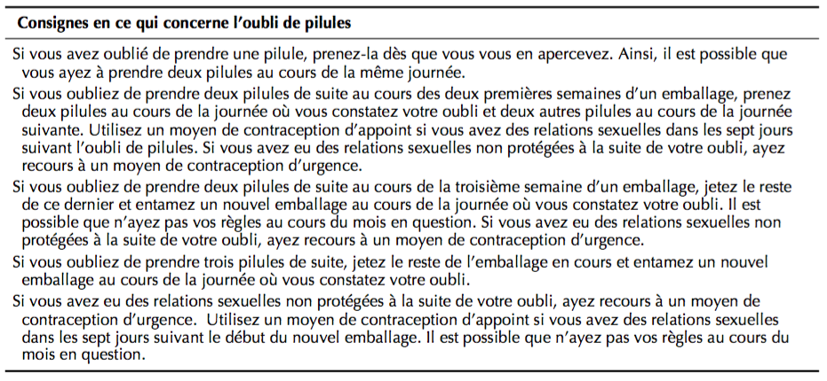
Analyse du domaine 4 (suite)

Slide 17
Résultats du domaine 5
Applicabilité
Éléments | SOGC | CDC
18. Éléments facilitant application et obstacles sont décrits | 1, 1 | 3, 4
19. Conseils/outils offerts pour mettre en pratique les recommandations | 2, 2 | 3, 4
20. Répercussions potentielles sur les ressources ont été examinées | 4, 4 | 1, 3
21. Critères de suivi/vérification proposés | 2, 3 | 4, 5
Score total | 23% | 40%

Slide 18
Analyse du domaine 5
Applicabilité
La RPC américaine surpasse la canadienne : 40% vs 23%
Les éléments et outils facilitant l’application des recommandations sont décrits dans la section « How to use this document » du guide américain.
Il n’y a pas d’équivalent dans la RPC canadienne.
Les répercussions financières liées aux contraceptifs oraux combinés sont décrites dans la RPC canadienne, mais non dans l’américaine.

Slide 19
Analyse du domaine 5
Applicabilité
Les critères de suivi restent assez vagues dans les deux lignes directrices :
La RPC américaine propose un suivi dans certaines circonstances particulières
La RCP canadienne, dans le point « Prescription » de la section « Instauration du traitement », les auteurs mentionnent : « Consultation de suivi doit être prévue pour procéder à l’analyse de l’expérience de l’utilisatrice de CO combinés, de sa satisfaction et de l’observance du traitement, ainsi qu’à une vérification de la tension artérielle. »

Slide 20
Résultats du domaine 6
Indépendance éditoriale
Éléments | SOGC | CDC
22. Point de vue des organismes de financement d’a pas eu d’influence | 1, 1 | 5, 6
23. Intérêts divergents des membres ont été pris en charge et documentés | 1, 1 | 1, 1
Score total | 0% | 38%

Slide 21
Analyse du domaine 6
Indépendance éditoriale
La RPC canadienne a un score de 0 puisqu’il n’y a aucun mention des conflits d’intérêts potentiels ni de la présence ou non d’intérêts divergents des membres ayant élaboré la RPC.
Les lignes directrices américaines ont un score de 38% puisqu’ils spécifient qu’il n’y a aucun conflit d’intérêt présent.

Slide 22
Conclusion
De façon générale, selon les critères AGREE II, les lignes directrices américaines de la CDC sont supérieures aux canadiennes.
Domaine | SOGC (score %) | CDC (score %)
1. Description des objectifs et la population cible | 50 | 61
2. Différents groupes de personnes concernées | 56 | 67
3. Élaboration de la RPC | 49 | 55
4. Clarté et présentation | 77 | 65
5. Applicabilité | 23 | 40
6. Indépendance éditoriale | 0 | 38

Slide 23
Conclusion
Les lignes directrices américaines se distinguent au niveau de :
→ leur rigueur et leur explication de leur méthode de recherche
Notre avis personnel est que la présentation de la RPC canadienne est plus simple d’utilisation étant donné
→ la clarté des titres des différentes sections et leur disposition → plus de sujets couverts

Slide 24
Références
- Center for disease control and prevention, mobidity and mortality weekly report, U.S. Selected Practice Recommandations for Contraceptive Use, july 29, 2016, vol. 65, No. 4
- Directives cliniques de la SOGC, Consensus canadien sur la contraception, mars 2004, No. 143, deuxième partie de trois
- http://www.fqpn.qc.ca/public/informez-vous/contraception/

Slide 25
Remerciements
Superviseur de la CUMF St-Jérôme :
Dr Antoine Marsan
Dre Dominique Jolicoeur
Merci de votre attention!

